Slide 1
Catálogo de protuctos Cooperativa Soutien Goumand
Todos los precios son IVA incluida

Slide 2
Quesos, embutidos, galletas, vino…..

Slide 3
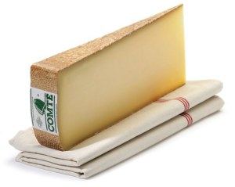
Trozo de queso Comté
500 gramos.
6,50€

Slide 4
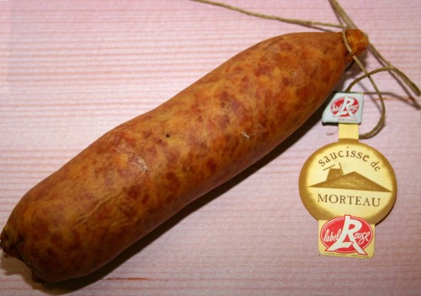
Salchicha
ahumada de Morteau.
300 gramos
4 euros

Slide 5
Queso típico del Franco Condado.
250 gramos
2 euros

Slide 6
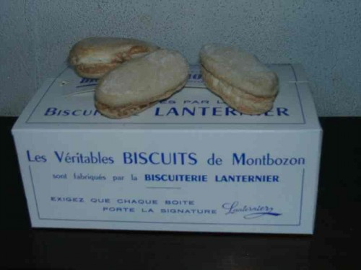
Galletas de
Montbozon
250 gramos
4 euros

Slide 7
Cerezas en alcohol.
250 gramos
4 euros

Slide 8
Gaseoza de la marca RIEME
Diferentes sabores
1 litro
1 euro

Slide 9
Vino de ARBOIS
75 cl
5 euros

Slide 10
Fundas fabricadas en nuestro instituto con Joyas de la fábrica MATY (de BESANCON)

Slide 11
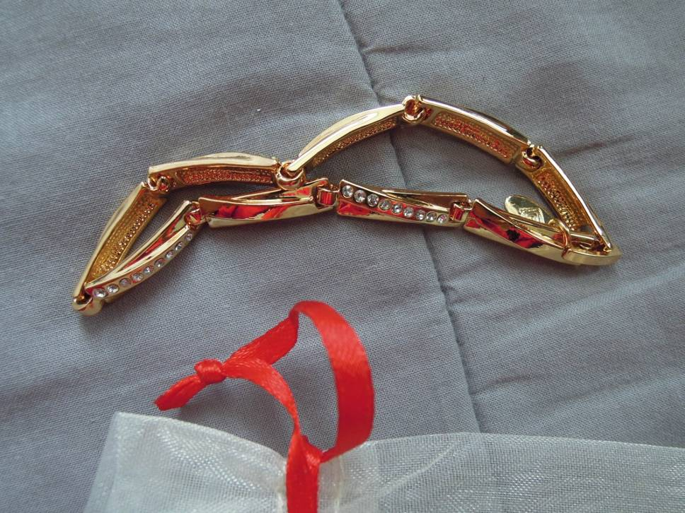
Pulsera de bisutería
3 euros

Slide 12
Funda con pulsera de bisutería
6 euros

Slide 13
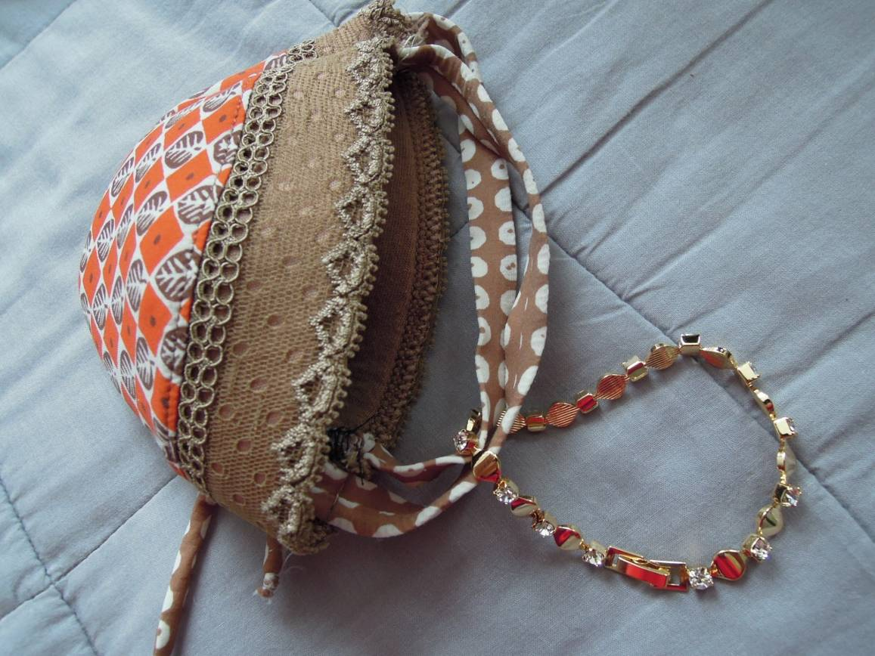
Funda con pulsera de bisutería
5 euros

Slide 14
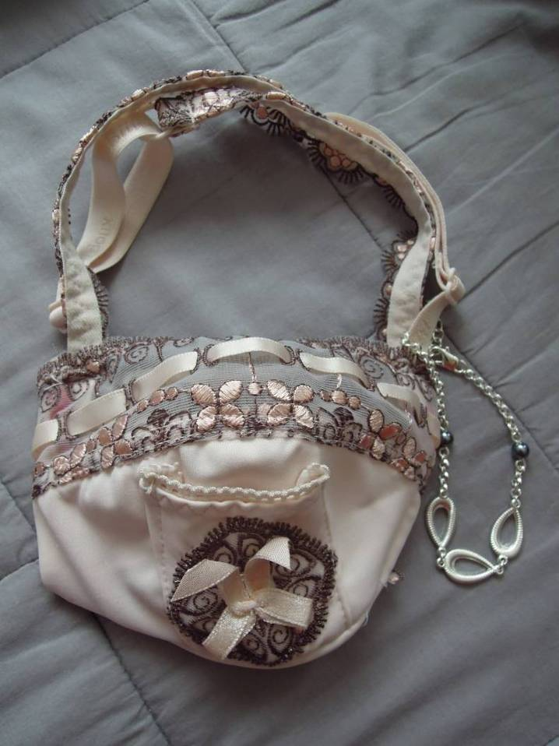
Funda con pulsera de bisutería
6 euros

Slide 15
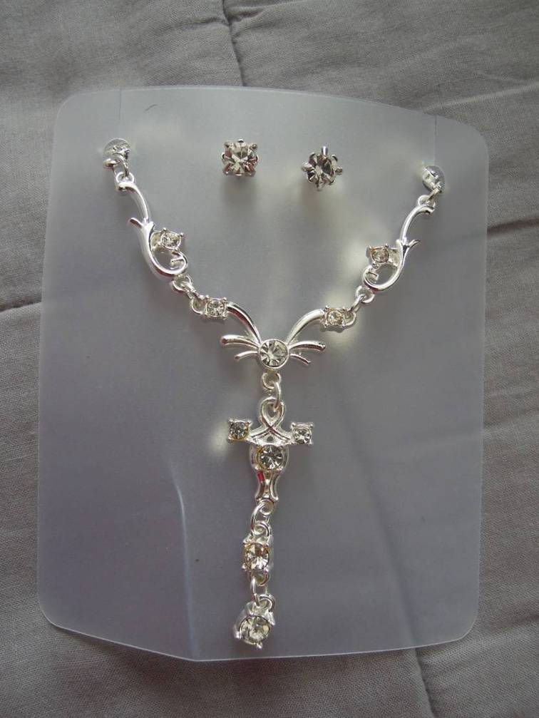
Conjunto collar y pendientes de bisuería
6 euros

Slide 16
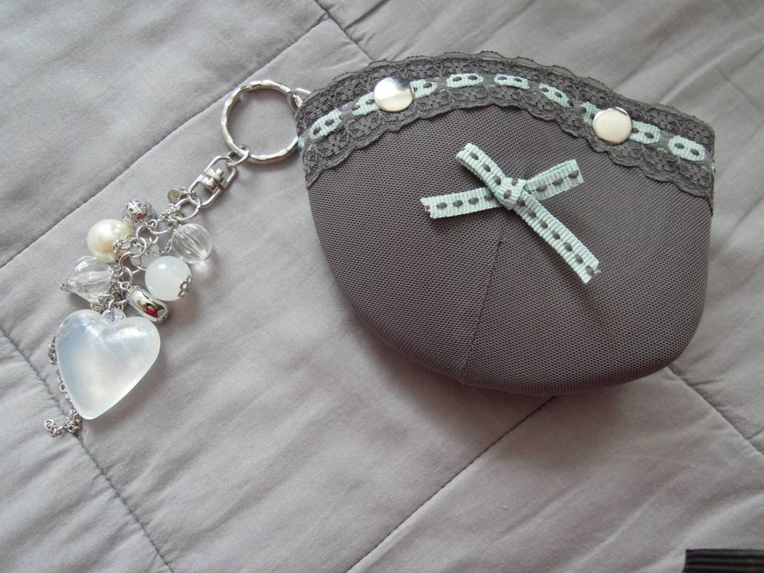
Funda con llavero de bisutería
6 euros

